Slide 1
Aggiornamenti
10 dicembre 2020

Slide 2
L’agenda di oggi
Aggiornamenti (GM)
Project Management (Antonio Falone)
Infrastrutture Tecniche (Riccardo Papaleo, Luigi Scarponi)
Infrastrutture Informatiche (conv. Davide Salomoni e Luca dell’Agnello)
  WP 2.1 Data Center
    Computing (Daniele Cesini)
    Cloud SGSI (Barbara Martelli)
    Operations and User Support (Lucia Morganti e Enrico Fattibene)
    Reti (Stefano Zani)
  WP 2.4 HTC->HPC (Tommaso Boccali)
  WP 2.3 IT Security (Vincenzo Ciaschini)

Slide 3
I prossimi incontri plenari (di solito al giovedì)
2020
10 novembre
10 dicembre
2021
14 gennaio
11 marzo
08 aprile
13 maggio

Slide 4
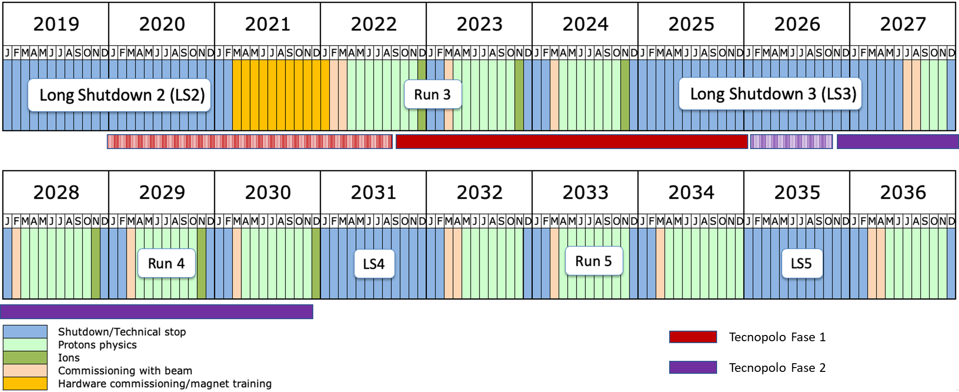

Slide 5
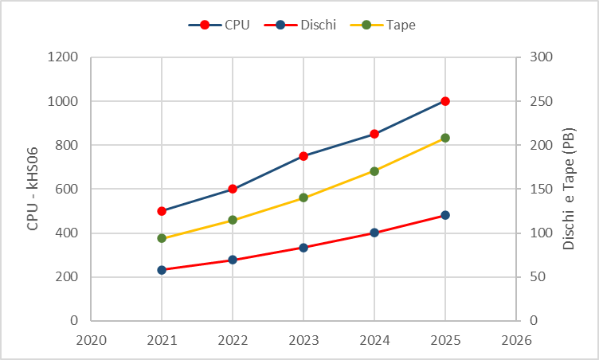
Risorse IT Fase 1 (RUN3, fino al 2025)
Strategia di acquisizione risorse IT:
CPU
  fino al 2022 con quello che abbiamo (CNAF + CINECA)
  Dal 2023 risorse nuove:
    Pledge da Leonardo
    Estensione di Leonardo
    Appalto quadro
    Leonardo come risorsa opportunistica
Storage
  Fino al 2022 estensione delle manutenzioni , acquisizione buffer per migrazione
  Dal 2023 risorse nuove, accordo quadro
Nuove Risorse da installare al Tecnopolo

Slide 6
Architettura di Leonardo (Atos-Bull)
Booster Processing Unit
CPU: 1 Intel IceLake, 32 cores
GPU: 4 Ampere 200
> 3 MHS06
Gen-Purp Processing Unit
CPU: 2 Intel Sapphire Rapids, 52 cores

Slide 7
Caratteristiche del nodo Leonardo GP
1 rack = 96 nodi = 200 kHS06
80 kW

Slide 8
Risorse IT Fase 2 (HL-LHC – 2027-2030)
Stimare le risorse necessarie per HL-LHC è complesso essendo i modelli di calcolo degli esperimenti in piena evoluzione e tutti miranti a ridurre il più possibile la necessità di risorse computazionali e di storage.
Abbiamo un’idea degli ordini di grandezza in gioco che ci hanno aiutato a determinare le necessità di potenza e di spazio
Bisogna aspettare il TDR del calcolo degli esperimenti previsto per il 2024 per fare una programmazione precisa di quanto necessario.

Slide 9
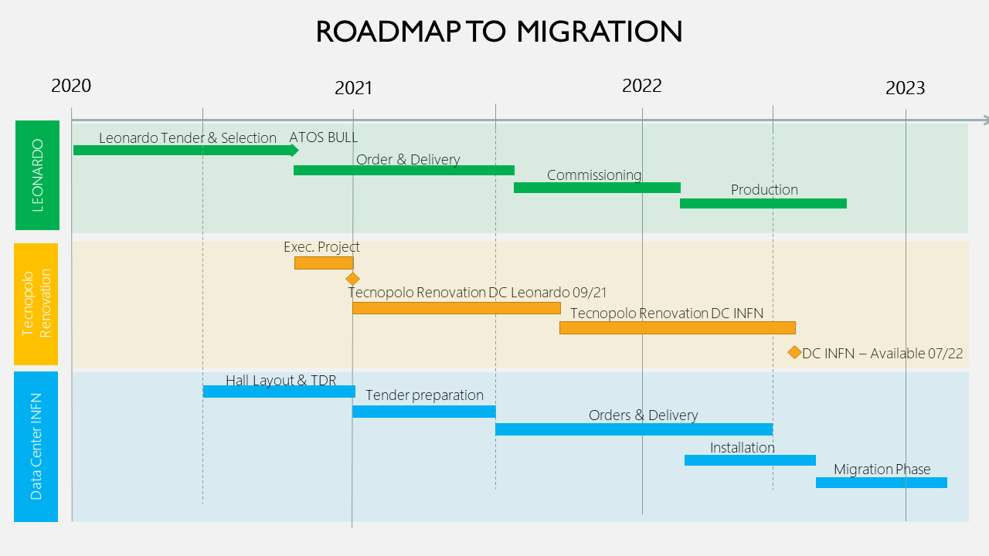
Gara aggiudicata ufficialmente il 16/12
Ritardo dovuto al ribasso eccessivo (giustificazione)
45 gg per il progetto esecutivo
Possibile ricorso seconda calssificata
DESIGN
PROCUREMENT
INSTALLATION
MIGRATION

Slide 10
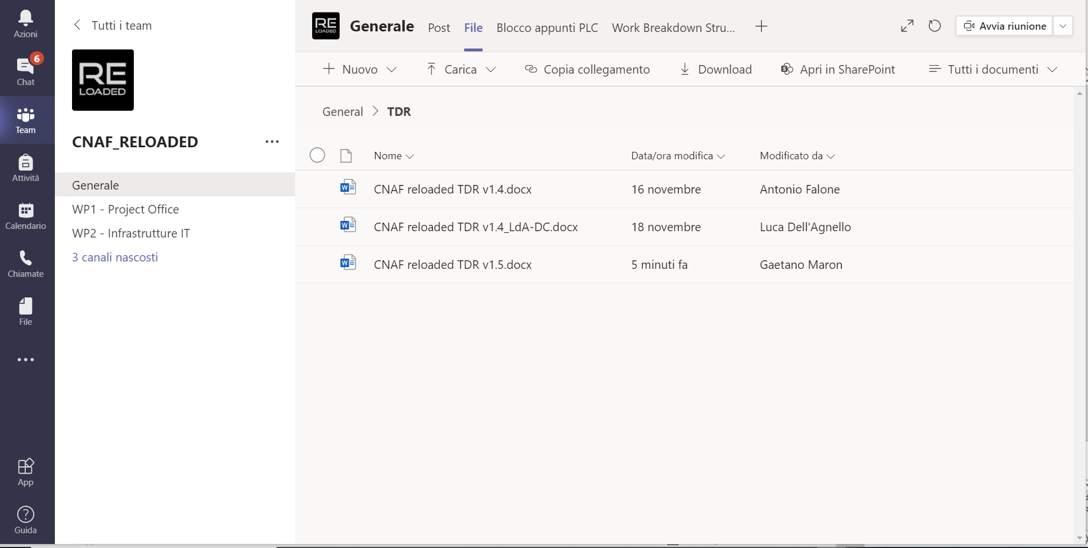
Stato TDR

